Slide 1
Международная научная школьная конференция «XVIII Колмогоровские чтения»
3—6 мая
2018 год

Slide 2
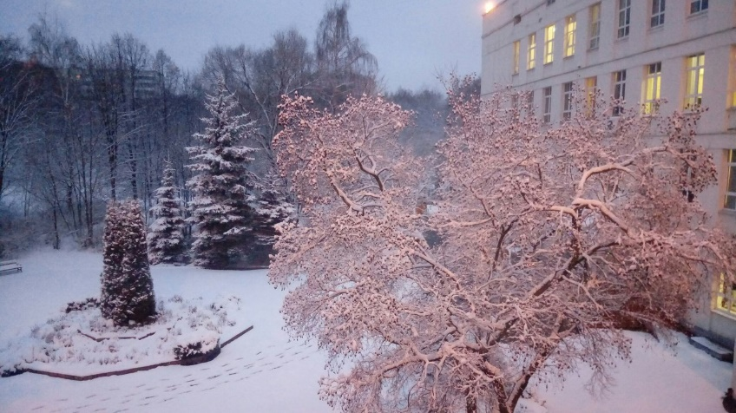
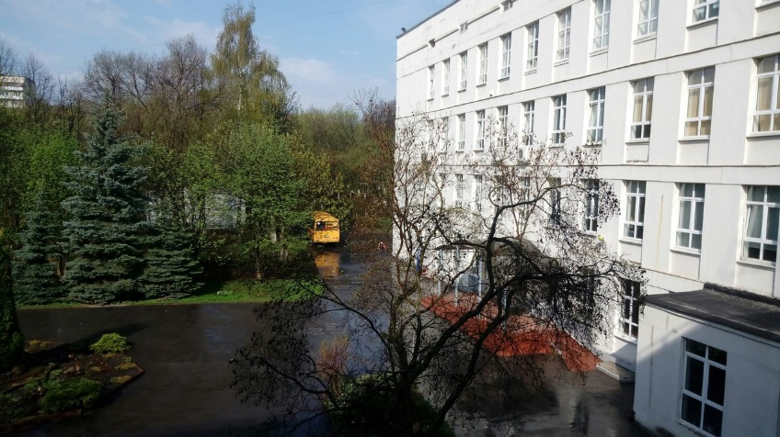
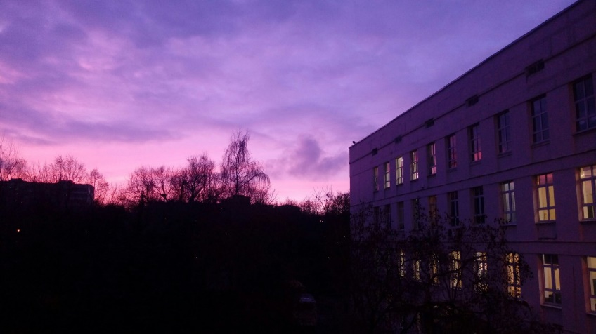
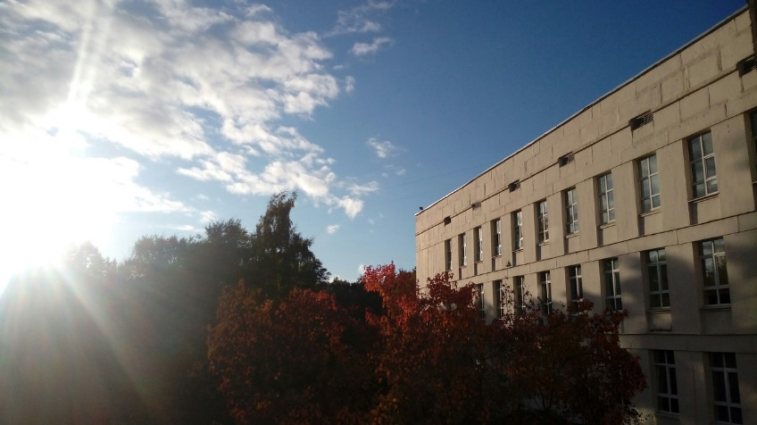
Организатор
Специализированный учебно-научный центр (факультет) –
школа имени А.Н. Колмогорова МГУ имени М.В. Ломоносова

Slide 3
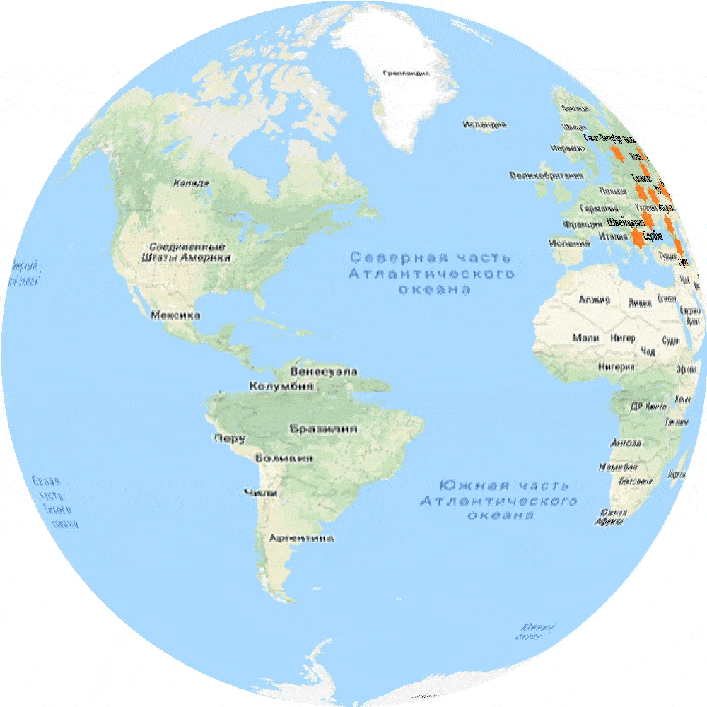
География Турнира

Slide 4
Страны: Казахстан, Россия, Таиланд, ДНР, Южная Осетия, Швейцария, Сирия, Сербия
Города: Nakhon Pathom, Rayong, Lattakia, Petnica, Владимир, Балаково, Барнаул, Владивосток, Владикавказ, Волжский, Волгоградская область, Дедовск, Долгопрудный, Жуковский, Ирбит, Киров, Липецк, Мирный, Москва, Мытищи, Наро-Фоминск, Нижний Новгород, Новосибирск, Ногинск, Санкт-Петербург, Саркан, Северодвинск, Сергиев Посад, Серпухов, Сухой Лог, Тверь, Уфа, Химки, Цхинвал, Щелково, Ярославль, д. Зайцево, Макеевка, п. Лунево, п. Теберда, Цюрих

Slide 5
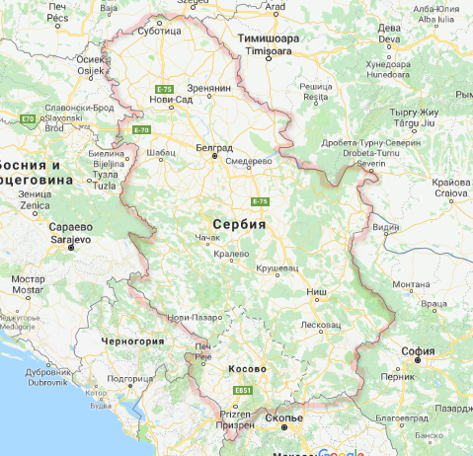
Сербия

Slide 6
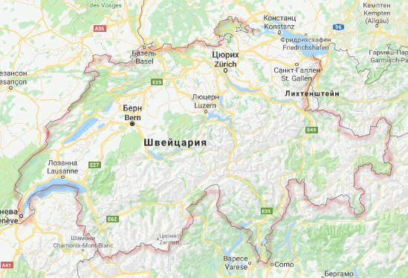
Швейцария

Slide 7
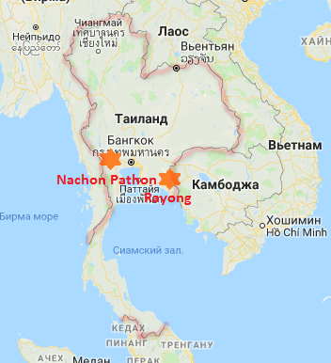
Тайланд:

Slide 8
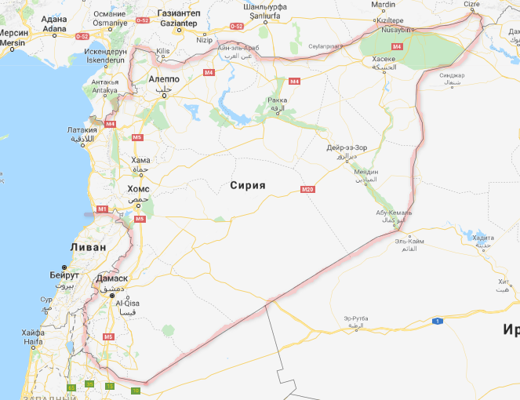
Сирия

Slide 9
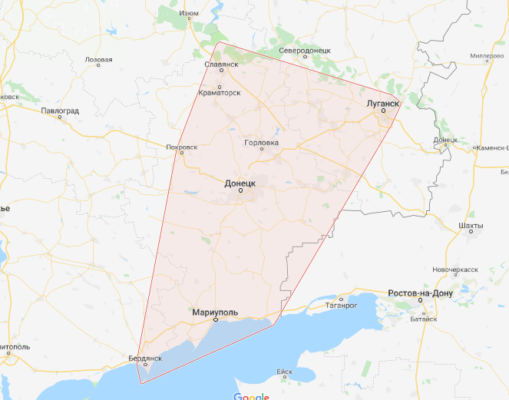
Донецкая народная республика

Slide 10
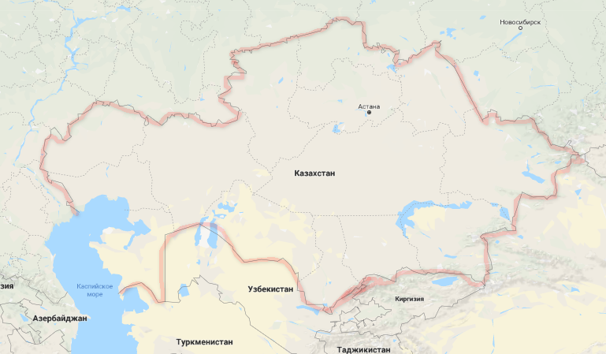
Казахстан

Slide 11
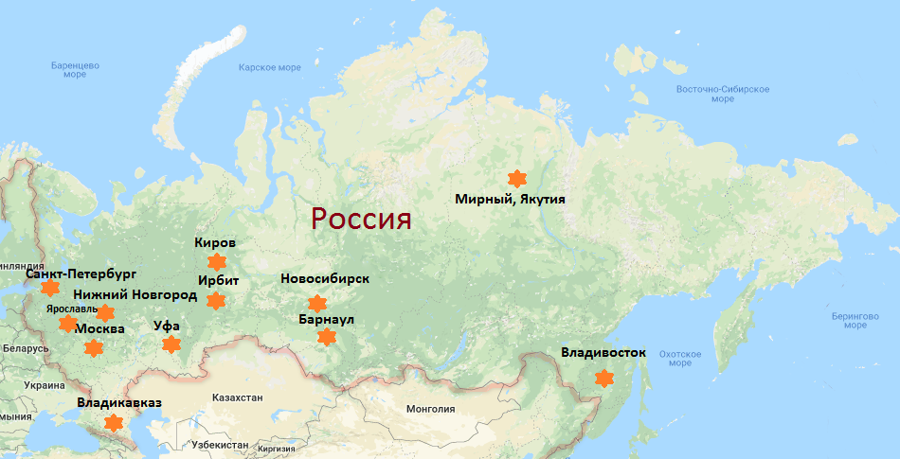
Россия

Slide 12
Статистика
Было одобрено 126 заявок-докладов
В XVIII Колмогоровских чтениях приняли участие 146 школьников:
Математика – 10
Физика – 18
Информатика и математическое моделирование – 39
Химия – 25
Биология – 35
Гуманитарные дисциплины – 19
Учительская секция: сделано 7 докладов
Всего в конференции в различном статусе приняли участие около 200 человек

Slide 13
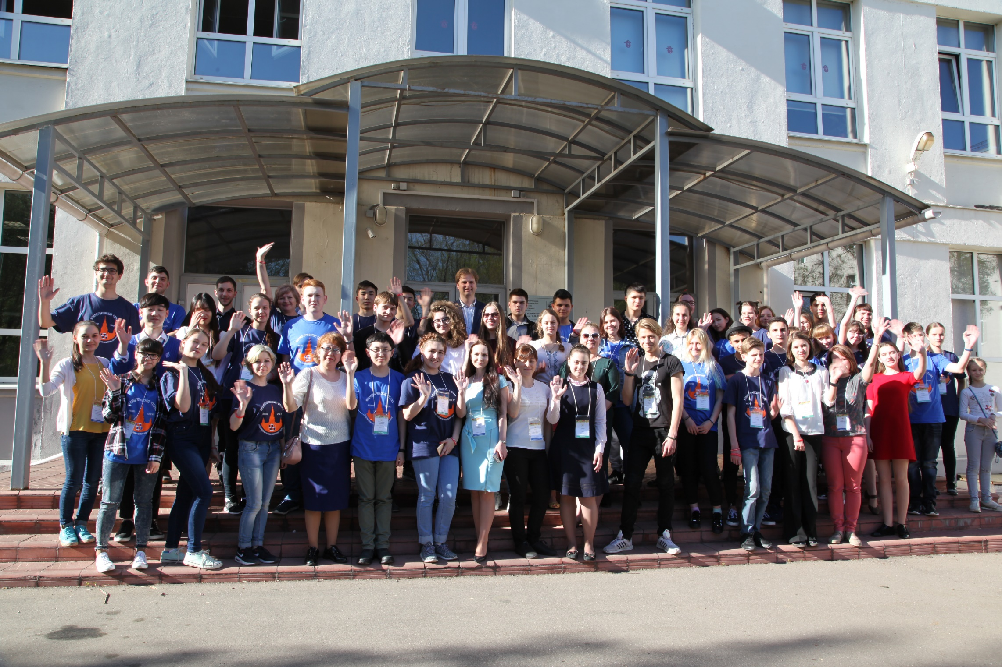

Slide 14
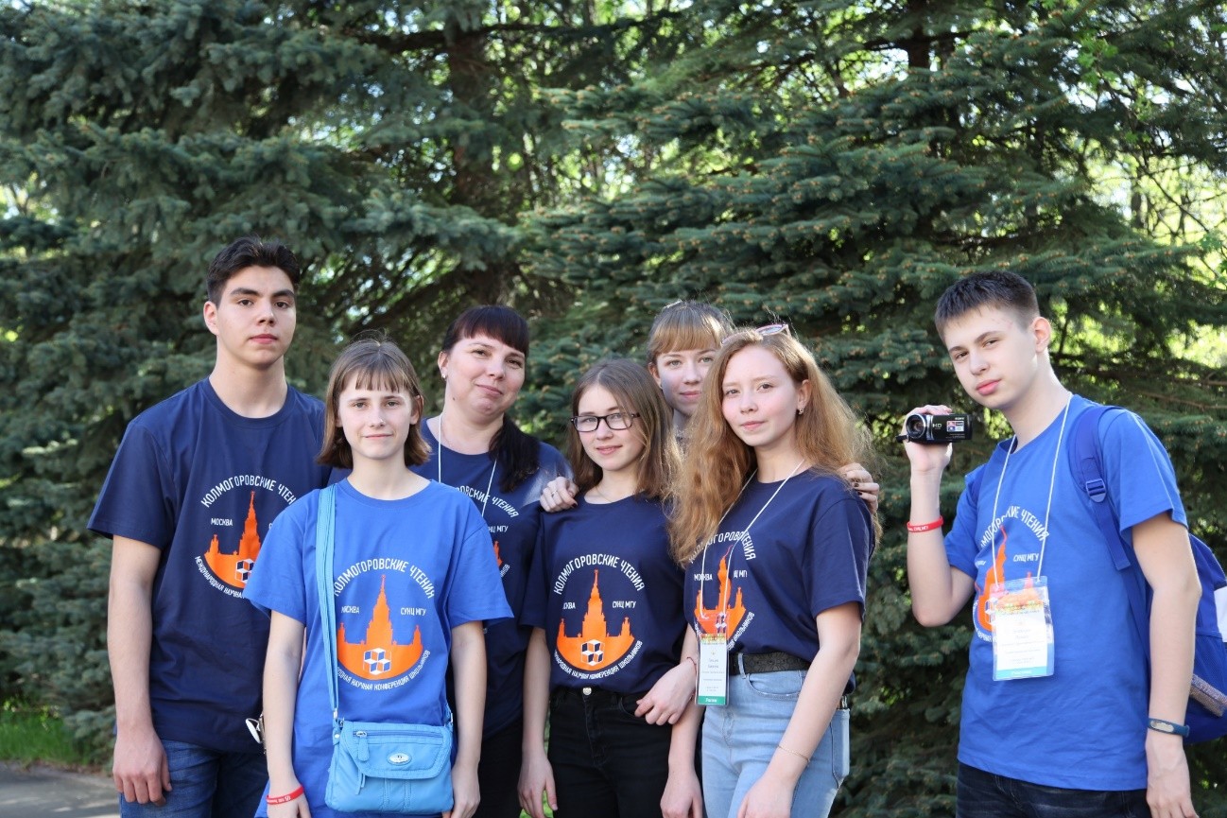
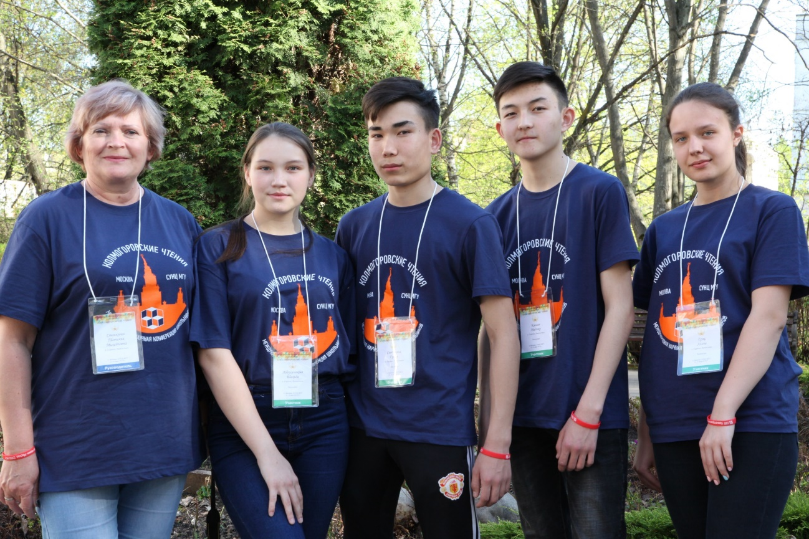

Slide 15
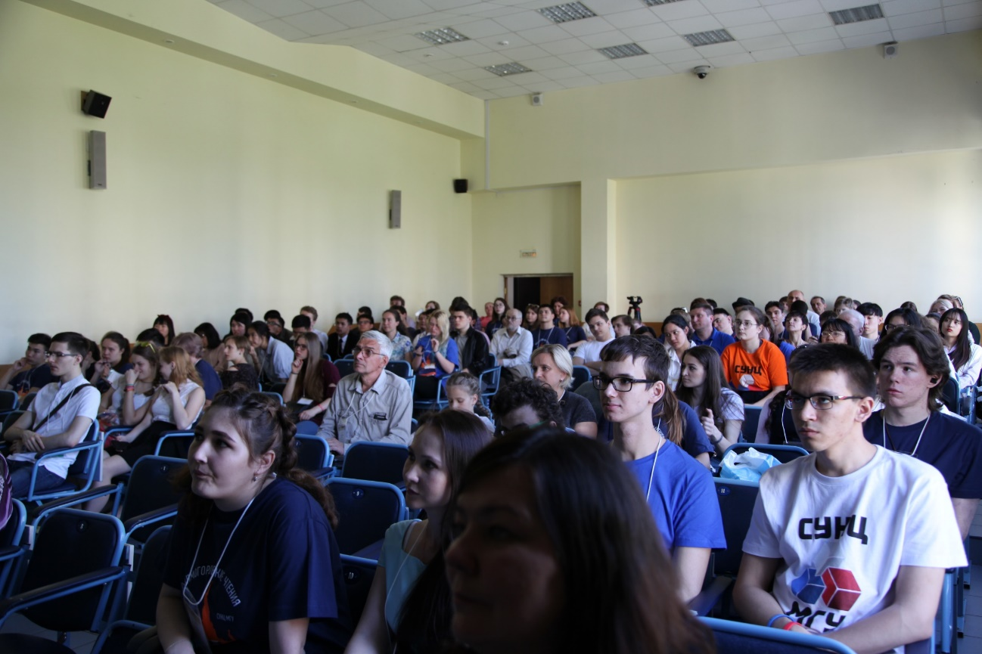
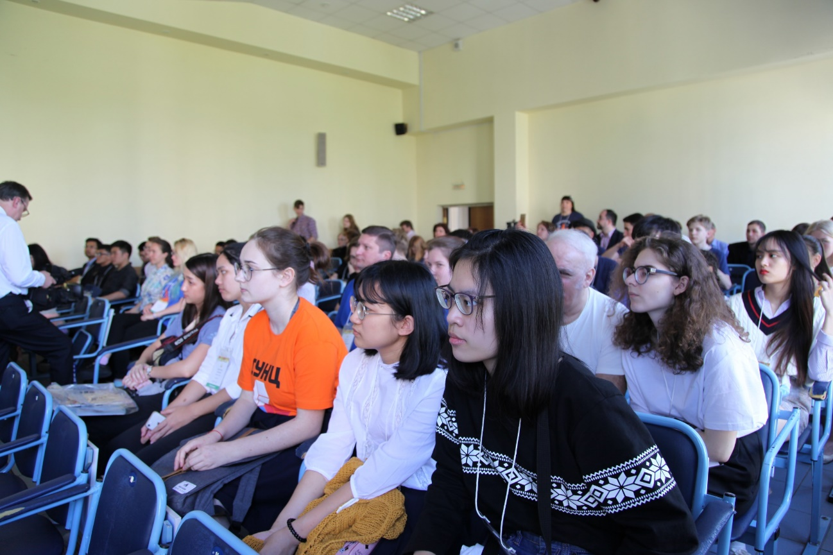

Slide 16
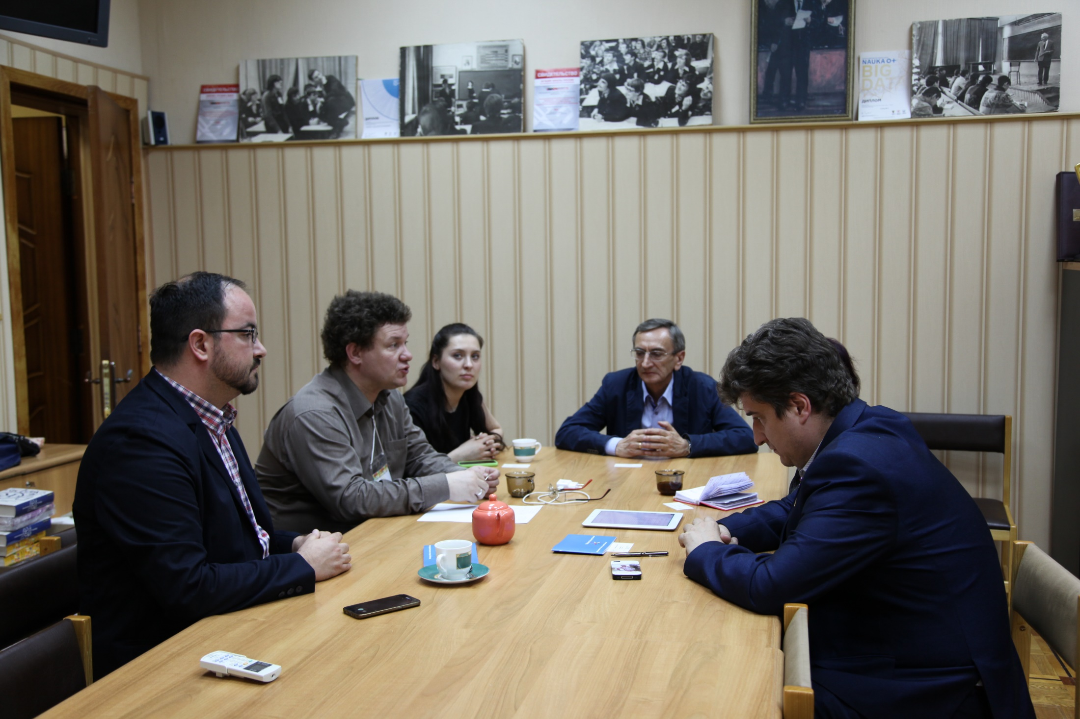

Slide 17
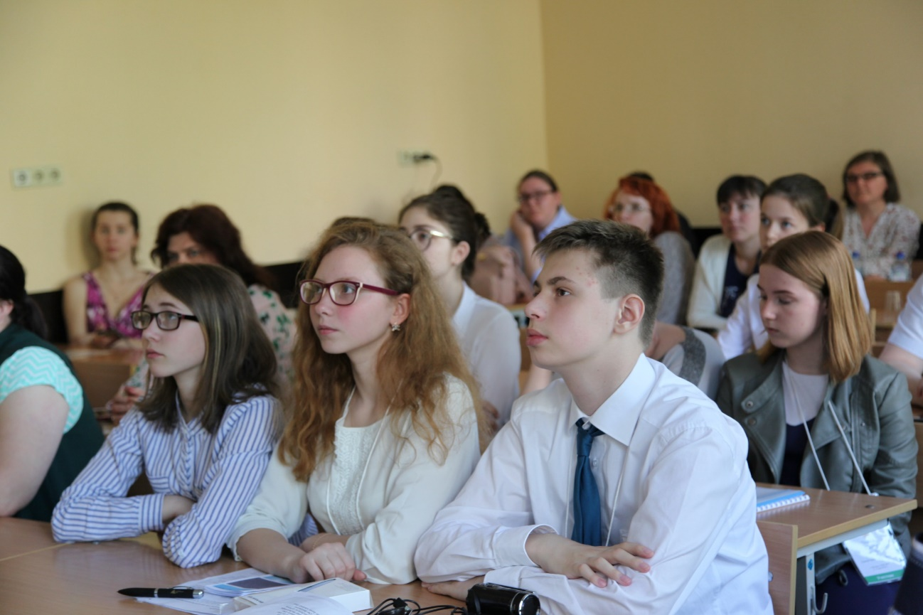
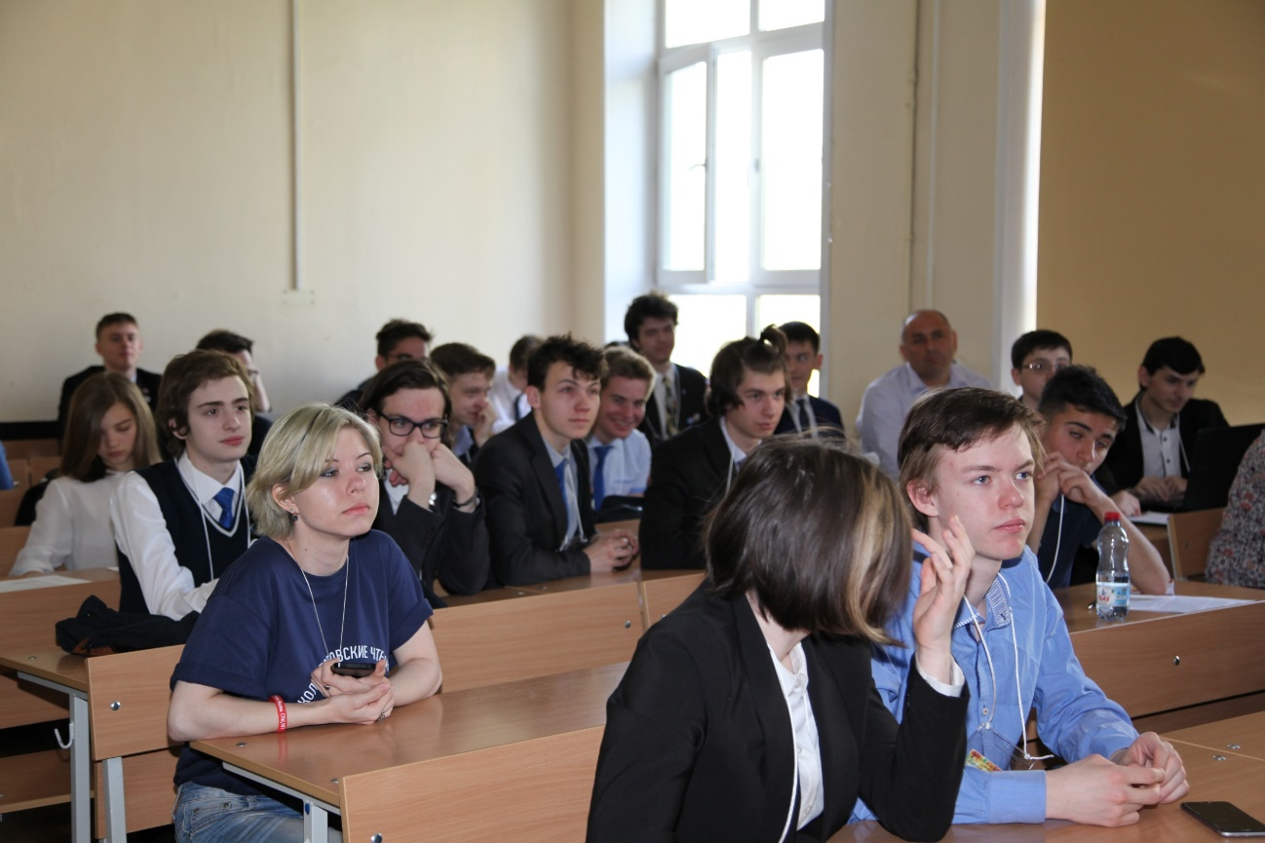

Slide 18
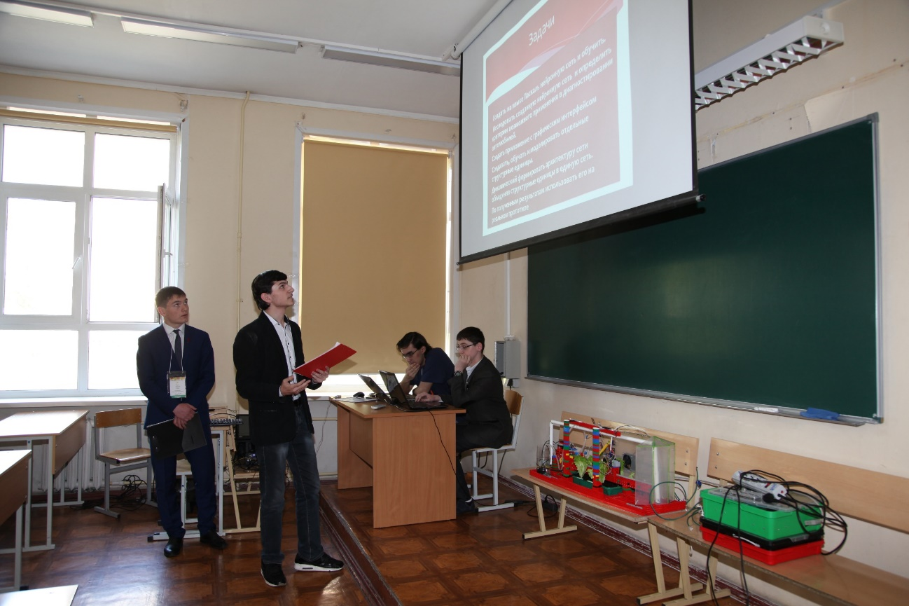
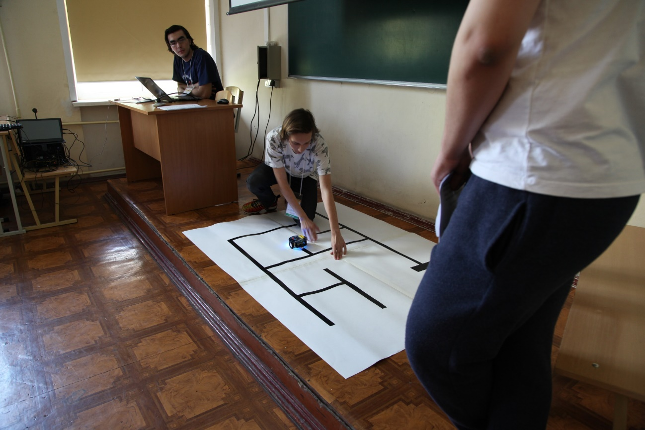

Slide 19
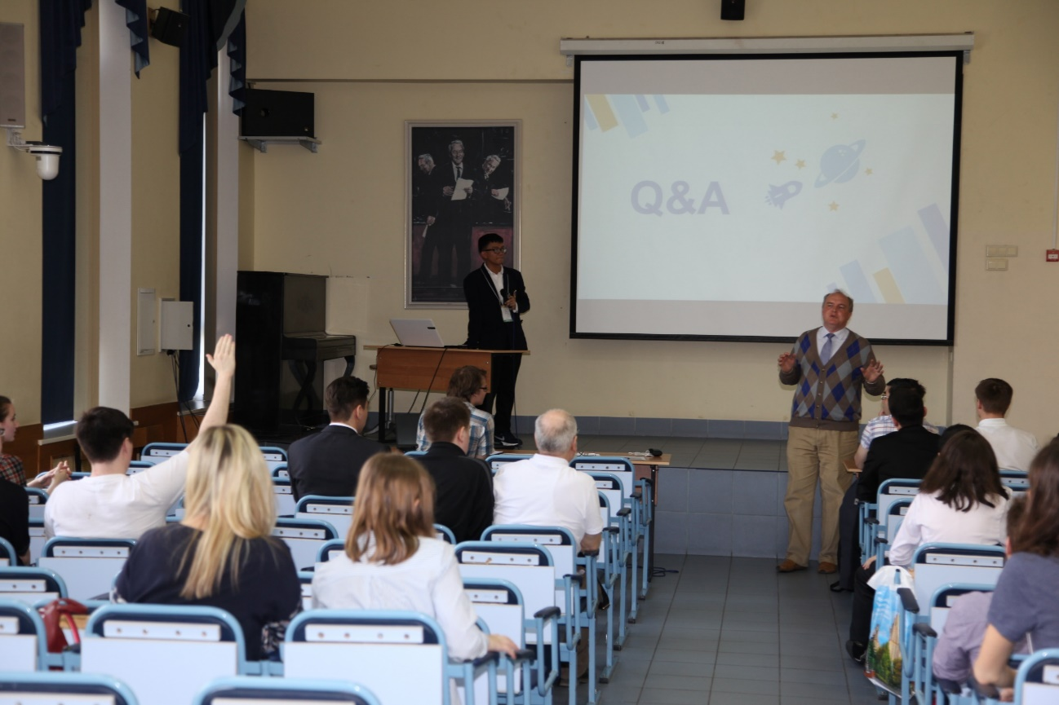
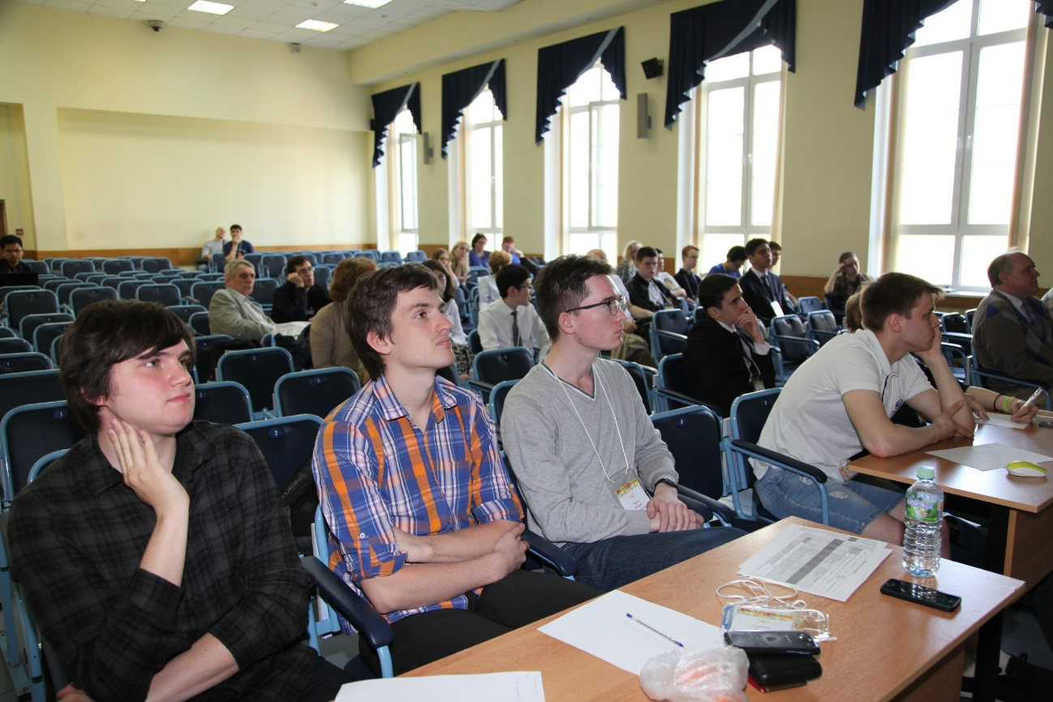

Slide 20
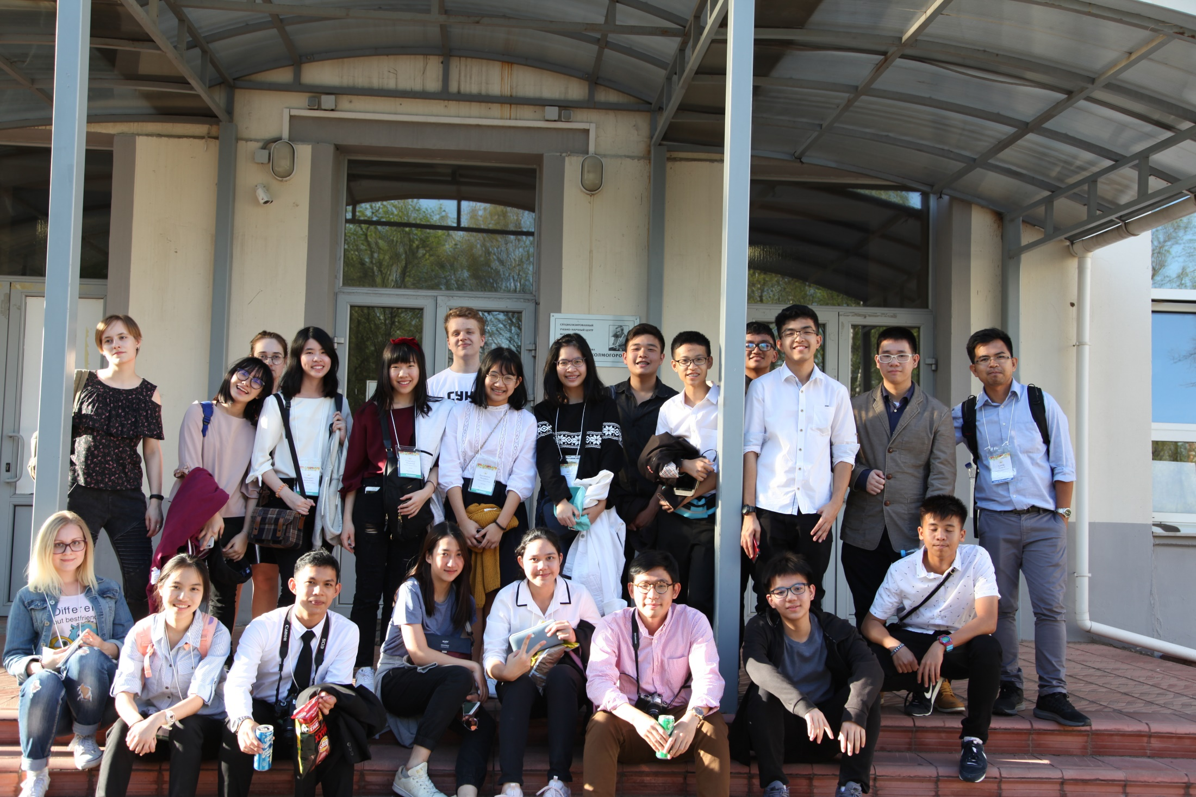

Slide 21
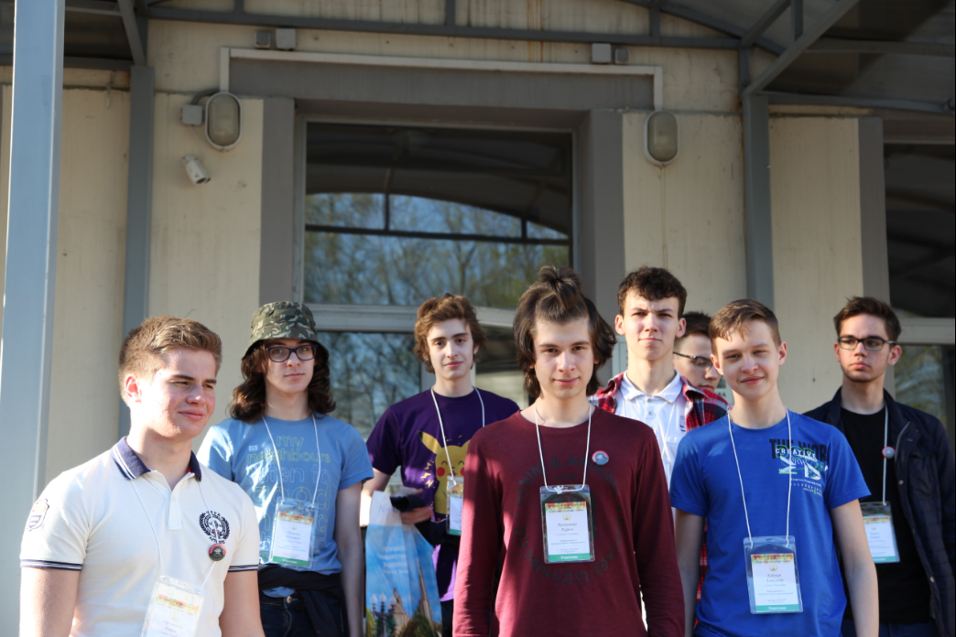
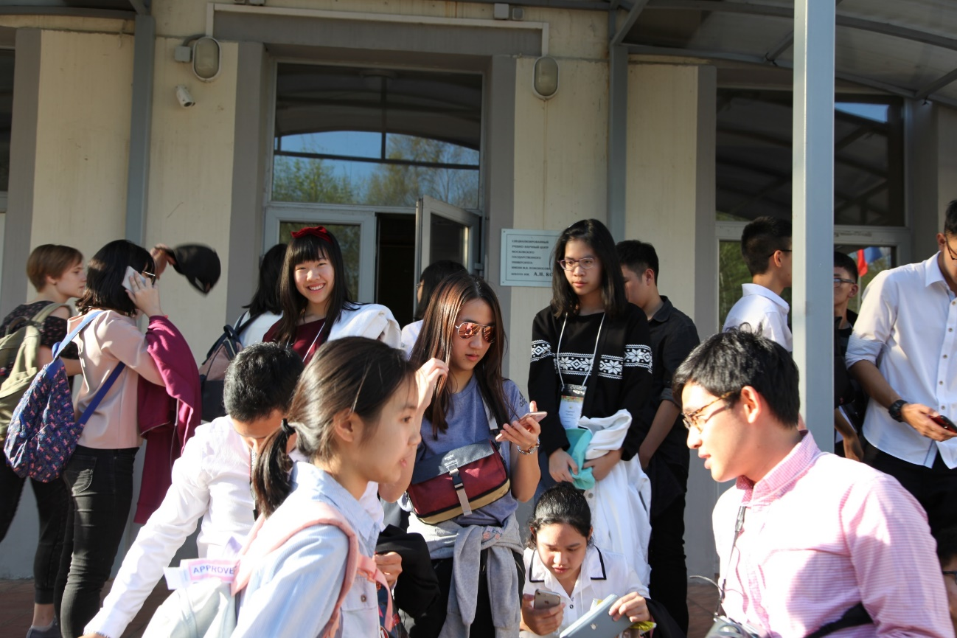

Slide 22
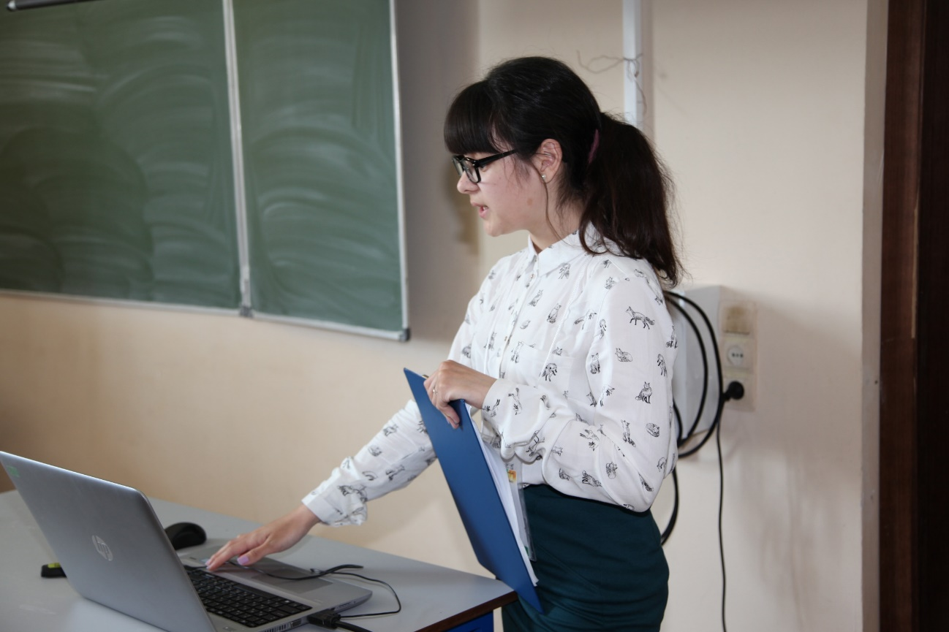
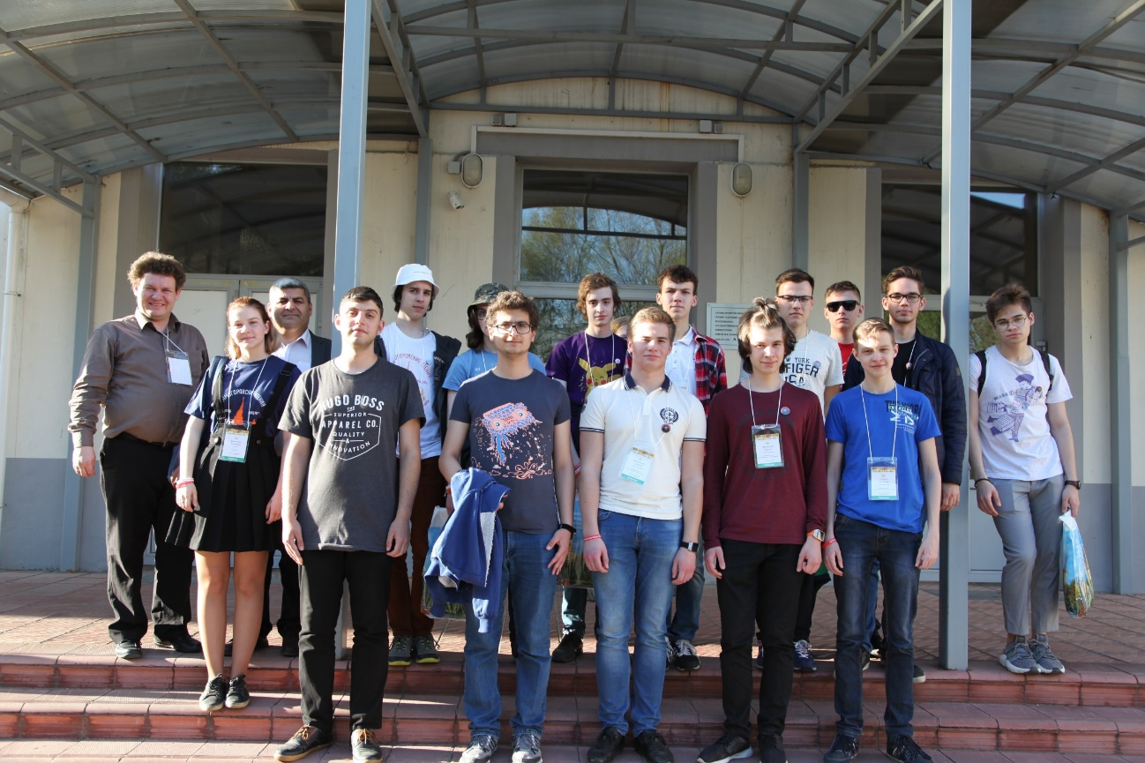

Slide 23
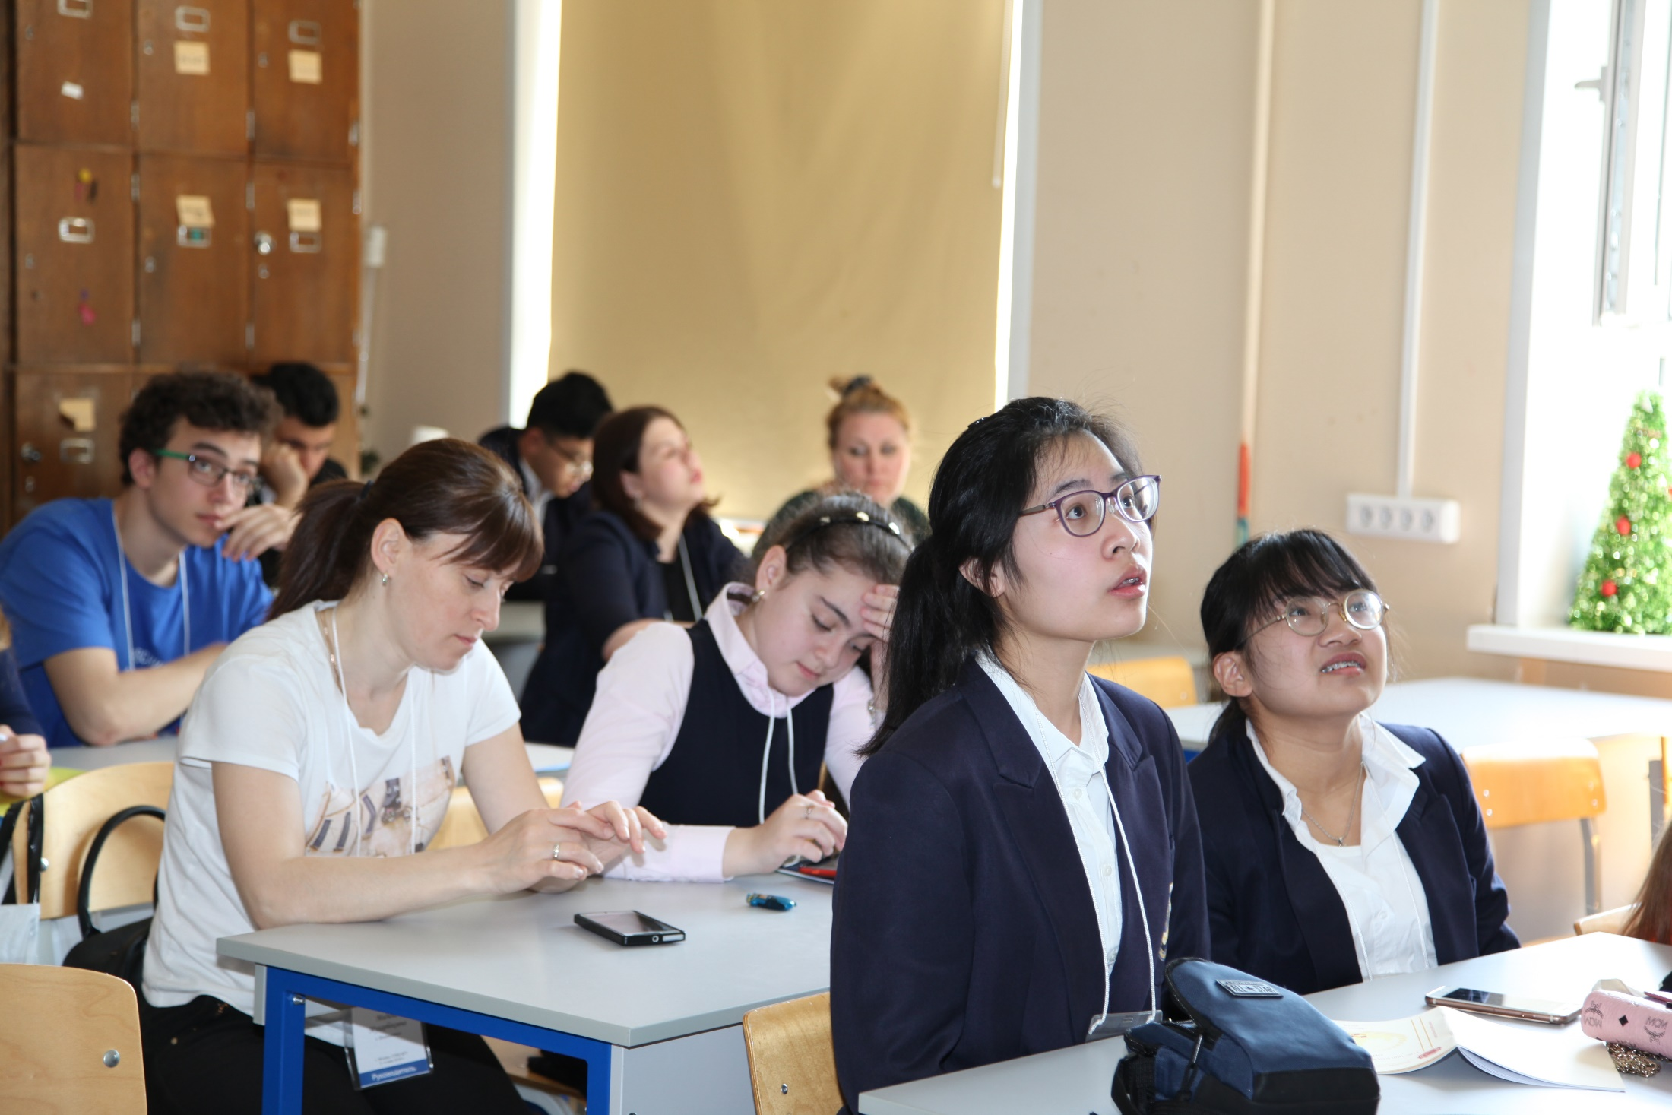

Slide 24
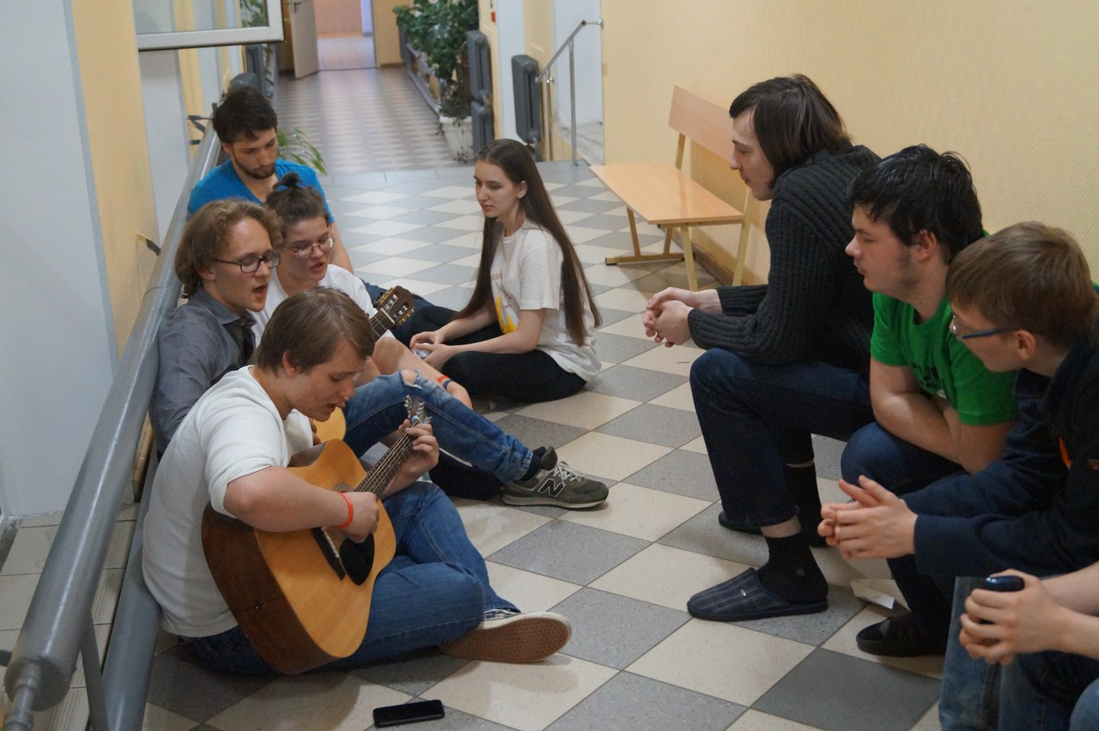
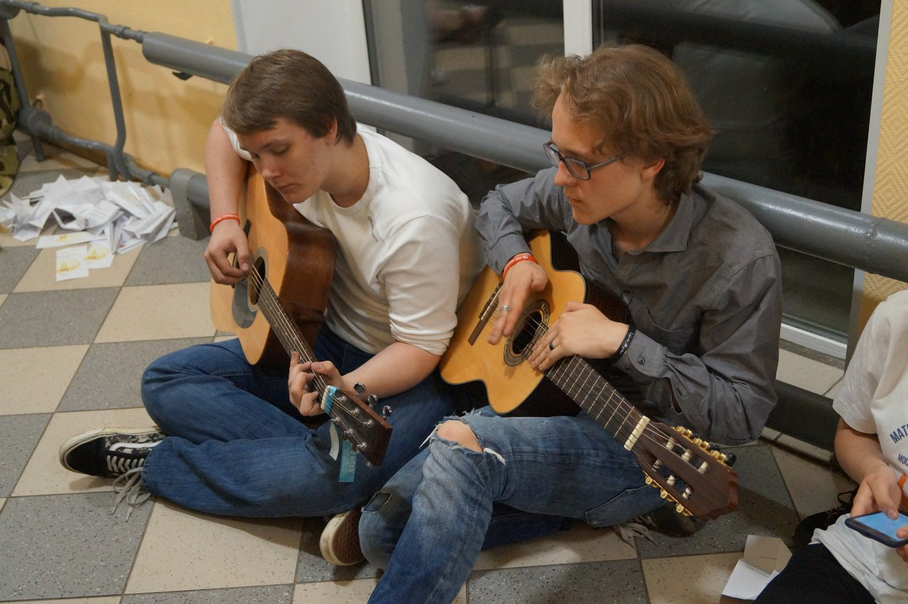

Slide 25
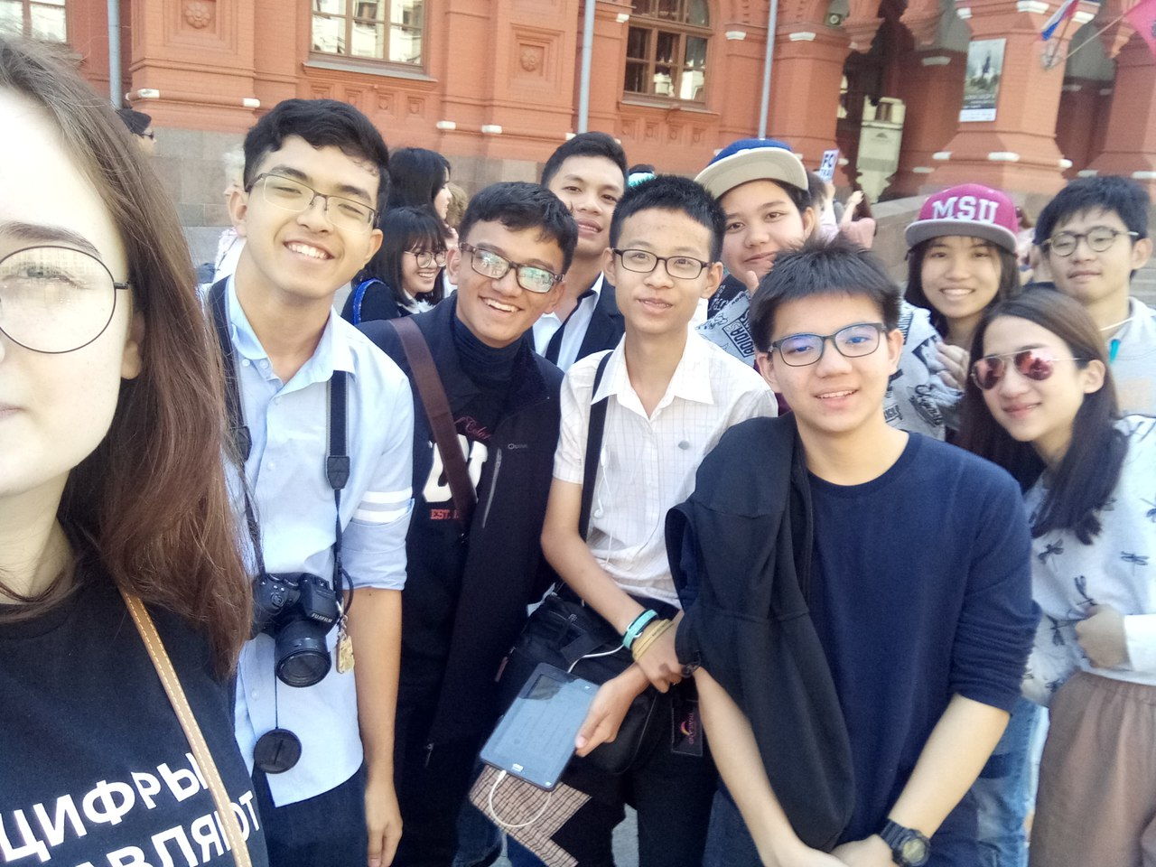
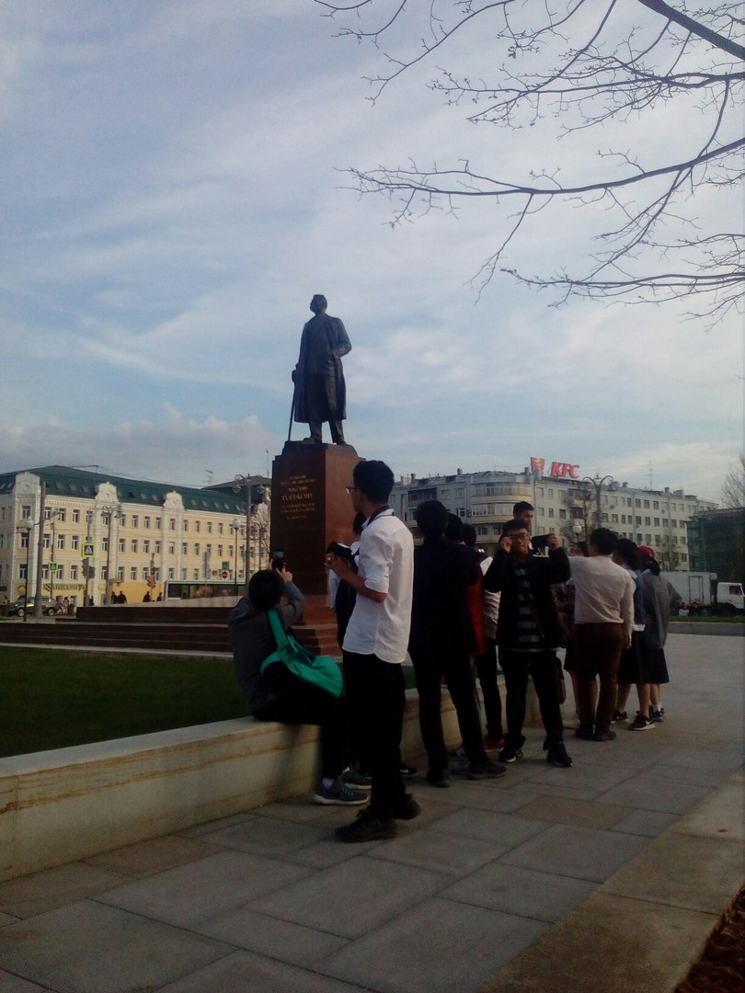

Slide 26
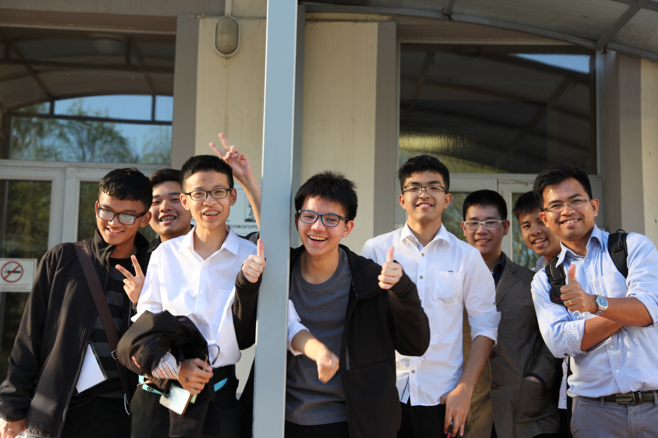

Slide 27
Секция «Биология»
Похвальные грамоты
«Изучение пролиферации фибробластов кожи морских млекопитающих»
Богдановская Ксения, 11 класс, г. Владивосток
«Определение молекулярного механизма стабилизации
микротрубочек препаратом паклитаксел (Таксол)»
Фомичева Светлана, 11 класс, г. Серпухов
«Salt stress alleviation of rice seedling using ammonium nitrate»
Kraipitukkul Thanchanok , Saetae Doungsuree, Apithanawit
Poonyaporn, 11 класс, Thailand, Nakorn Pathom
«Геномные изменения в различных стадиях меланомы»
Денисов Яков, 10 класс, Москва

Slide 28
Секция «Биология»
ДИПЛОМ III СТЕПЕНИ
«Зоогеографическая характеристика аранеофауны биотопов
Южного федерального округа»
Имамеев Эмиль, 11 класс, пос. Теберда
«Исследование сателлитной ДНК в прицентромерном
гетерохроматине Mus musculus»
Лосев Михаил, Вольхин Илья 10 класс, Москва

Slide 29
Секция «Биология»
ДИПЛОМ II СТЕПЕНИ
«Инфузории. Опыт содержания культур»
Кривоженко Анастасия, 9 класс, г. Москва
«Antibacterial property of tannin extracted from mangosteen peel coat with membrane for developing a prototype of air filter»
Taechawichian Emkhawn, 11 класс, Thailand, Nakorn Pathom

Slide 30
Секция «Биология»
ДИПЛОМ I СТЕПЕНИ
«The effects of anticancer drugs on the motility
of Cholangiocarcinoma cell lines»
Supanat Tangjairakkarndee, Wattanarak Meentada, Pattaravoratham Pattara, 11 класс, Thailand, Nakorn Pathom
«Влияние провоспалительной стимуляции на деградацию COX-2 в астроглиальных клетках»
Обрящиков Иван, 10 класс, Москва

Slide 31
Секция «Биология»
Приз зрительских симпатий
«Оценка скорости привыкания к острой пище»
Волкова Рита, Ушакова Анастасия , 10 класс, Москва

Slide 32
Секция «Гуманитарные дисциплины»
Похвальные грамоты
«Как бы типа паразиты (слова-паразиты)»
Загороднев Кузьма, 5 класс, г. Долгопрудный
«Значение экономико-географических факторов для развития инновационных отраслей экономики)»
Шидловский Ростислав, 8 класс, г. Мытищи
«Проблемы межкультурной коммуникации подростков. «ICONSPEAK Junior».»
Яшина Диана, 8 класс, г. Химки
«Тембр голоса как средство реализации экспрессивности в английской сказке»
Францева Ольга, Шиткин Егор, 7 класс, г. Наро-Фоминск

Slide 33
Секция «Гуманитарные дисциплины»
ДИПЛОМ III СТЕПЕНИ
«Школа музыкантских воспитанников в г. Новосибирске»
Полякова Милена, 9 класс, г. Новосибирск
«A preliminary study for validity and reliability of assessments: Thai version of well-being and self-reflection and insight scale»
Pusee Ployprakai, 11 класс, Thailand, Rayong

Slide 34
Секция «Гуманитарные дисциплины»
ДИПЛОМы II СТЕПЕНИ
«Опыт составления фрагмента словаря церковнославяно-русских паронимов (на лексическом материале книги пророка Иезекииля)»
Лобова Мария, 8 класс, д. Зайцево
«Обращения к музыкальным образам в творчестве Е.Н. Трубецкого»
Птицына Елена, 11 класс, Москва

Slide 35
Секция «Гуманитарные дисциплины»
ДИПЛОМы I СТЕПЕНИ
«Приемы и средства манипуляции в художественном дискурсе и дискурсе современных масс-медиа (на примере поэмы Н.В. Гоголя «Мертвые души», романов А.С. Пушкина «Евгений Онегин», М.Ю. Лермонтова «Герой нашего времени», Ф.М. Достоевского «Преступление и наказание» и интернет-блогера Н. Соболева).»
Султанова Гулия, 10 класс, г. Уфа

Slide 36
Секция «Информатика и
математическое моделирование»
Похвальные грамоты
За практическую направленность использования нейронных сетей
«Создание трёхмерных моделей средствами графического векторного редактора Blender»
Киреев Михаил, 8 класс, г. Владикавказ
За профессиональное применение инструментов компьютерной графики
«Применение нейронных сетей для диагностирования автомобиля»
Кабулов Алан, Дзахов Леван, Икоев Марат, 10 класс, г. Цхинвал

Slide 37
Секция «Информатика и
математическое моделирование»
ДИПЛОМ III СТЕПЕНИ
«Выявление наилучшей больницы»
Оглоблин Иван, Подивилов Андрей, Дудковская Анастасия, Щавелев Владимир 10 класс, г. Новосибирск
«Система мониторинга и ухода за растениями»
Измайлова Лидия, Соломенцев Владислав, 11 класс, г. Москва
«A simple chess computer programmed in Java»
Oertle Dominic, г. Цюрих, Швейцария
«Оптимизация выбора больницы с учетом персональных потребностей»
Рахматуллаев Темурбек, Елфимов Никита, Ифанов Илья, 11 класс, г. Москва

Slide 38
Секция «Информатика и
математическое моделирование»
ДИПЛОМы II СТЕПЕНИ
«Распределенная система идентификации и позиционирования людей в диапазоне видимости камеры»
Парусов Владимир, Баженов Андрей, Дмитриев-Лаппо Ярослав, Лопатин Кирилл, Дойников Илья, 11 класс, г. Санкт-Петербург
«Умный дом»
Большакова Юстина, Ионин Василий, 11 класс, г. Санкт-Петербург
«Основы троичных логических схем»
Копчинский Илья, 11 класс, Москва

Slide 39
Секция «Информатика и
математическое моделирование»
ДИПЛОМы I СТЕПЕНИ
«Проектирование и реализация кроссплатформенной системы визуализации трехмерной виртуальной реальности»
Виноградов Михаил, Прокопенко Кирилл, Воротников Андрей, Кодуков Александр, Марков Максим, Проценко Дмитрий Юрьевич, Холявин Николай, Цуциев Андрей, Кириллова Арина, 10 класс, г. Санкт-Петербург

Slide 40
Секция «Информатика и
математическое моделирование»
Специальный приз
For the social orientation of the project
«Comparing different mechanisms for refreshing letters in refreshable braille displays»
Massoud Haidar, Syria

Slide 41
Секция «Математика»
Похвальные грамоты
За любопытное методическое исследование
«Вневписанная окружность»
Давыдова Ольга, 8 класс, г. Балаково
«Экспериментальное доказательство теоремы о минимальном числе рёбер изгибаемой и скручиваемой многогранной поверхности Мёбиуса»
За интересное практическое применение топологии
Арутюнова Екатерина, 10 класс, г. Жуковский
«Обратная формула вычисления корней квадратного уравнения»
За новый взгляд на известный объект
Конышев Даниил, 9 класс, г. Ирбит
За самостоятельный вывод замечательных комбинаторных соотношений
«Разбиение натурального числа на два, на три и на четыре слагаемых»
Калмыкова Александра, 10 класс, г. Сергиев Посад
За необычный компьютерный эксперимент
«Теория кос и периодические решения задачи трёх тел»
Кильдеева Аделина, 8 класс, г. Щёлково

Slide 42
Секция «Математика»
ДИПЛОМы III СТЕПЕНИ
«Бинарные операции и логарифмические расширения поля вещественных чисел»
Насонов Иван, Моляков Александр, 8 класс, г. Липецк
«Обобщение неравенства Гёльдера»
Чистиков Илья, 11 класс, г. Санкт-Петербург

Slide 43
Секция «Математика»
ДИПЛОМы II СТЕПЕНИ
«Теорема Штейнера-Лемуса в четырехугольнике»
Романов Игнат, 10 класс, г. Москва
«Аналоги тождеств Рамануджана»
Арутюнян Карен, 10 класс, г. Сергиев Посад

Slide 44
Секция «Математика»
ДИПЛОМ I СТЕПЕНИ
«MN-выпуклые функции»
Стрельцова Александрина
11 класс, г. Санкт-Петербург

Slide 45
Секция «Физика»
Похвальные грамоты
«Выделение гелия из природного газа»
Таран Михаил, 10 класс, г. Москва
«Влияние шероховатости поверхности на величину твёрдости, измеренную методом наноиндентирования»
Рощин Иван, 11 класс, г. Барнаул
«Разрыв капли на вращающемся диске»
Ефимов Николай, 10 класс, Москва
«Магнитооптическая модуляция светового сигнала с помощью магнитной жидкости на основе пластинчатых магнитотвёрдых наночастиц»
Деянков Данила, 10 класс, Москва

Slide 46
Секция «Физика»
ДИПЛОМы III СТЕПЕНИ
«Разработка элементов направленного вывода излучения из полупроводниковых микрорезонаторов»
Левдик Евгений, Ярков Алексей, 11 класс, г. Санкт-Петербург
«Регулирование химической активности железа магнитным полем»
Бурова Дарья Николаевна, 9 класс, г. Сергиев Посад
«Investigating the Behavior of Coin on the Strongly Cooled Bottle by using Gay Lussac’s Law»
Tanalikhit Pattarapon, 10 класс, Thailand, Rayong

Slide 47
Секция «Физика»
ДИПЛОМы II СТЕПЕНИ
«Левитация некипящей капли над горячей жидкостью»
Наволоцкий Никита, 10 класс, Москва
«Источник электрического тока на химической реакции окисления водорода кислородом»
Епископосян Оганес, 9 класс, г. Владикавказ

Slide 48
Секция «Физика»
ДИПЛОМы I СТЕПЕНИ
«Дифракция на геометрических фигурах»
Цопина Александра, 10 класс, Москва
Ратникова Валерия, 9 класс, г. Мытищи

Slide 49
Секция «Химия»
Похвальные грамоты
«Природные индикаторы»
Заоева Динара, 8 класс, г. Владикавказ
«Изучение комплексообразования в системах галогенид – галоген»
Селиванова Светлана, 10 класс, Москва

Slide 50
Секция «Химия»
ДИПЛОМы III СТЕПЕНИ
«Исследования лазерной кристаллизации, химического и механического упрочнения коллагена и хитозана»
Варпетян Ани, 10 класс, г. Ногинск
«Ионные жидкости на основе кремния их применение в качестве теплоносителей»
Белова Ирина, 10 класс, Москва
«Криоструктурированные широкопористые губки на основе хитозана»
Емельянова Елизавета, 10 класс, Москва

Slide 51
Секция «Химия»
ДИПЛОМы II СТЕПЕНИ
«Removal of phenol catalyzed by peroxidase from water hyacinth»
Songpanich Piyamon, Kanchanawat Pariyakorn , 11 класс, Thailand,Asia
«Получение субмикронных магнитных коллоидных частиц гексаферрит стронция / диоксид кремния»
Деянков Данила, 10 класс, Москва
«Определение содержания питательных элементов в почве в условиях школьной лаборатории»
Никонорова Анастасия, 10 класс, Москва

Slide 52
Секция «Химия»
ДИПЛОМы I СТЕПЕНИ
«Разработка биоразлагаемых полимеров из природного сырья»
Дубодел Елисавета, 10 класс, Москва
«Prolonging effective time of ant repellent by encapsulation of citronella oil in Hydroxypropyl BetaCyclodextrin»
Charoenwat Mathina, 11 класс, Thailand, Rayong

Slide 53
Секция «Химия»
Специальный приз
«Purification of Water from Heavy Metals' Ions in the Grand Northern River»
Salman Ahmad, Sirya

Slide 54
Специальный приз от оргкомитета волонтёрам
За добросовестность и качественный труд
Маркова Мария 10Б
Плотников Кирилл 11Г
Никифоров Михаил 11Е

Slide 55
Спасибо за участие!
Thank you
for participation!

Slide 56
До новых встреч!
Till we meet again!

